Slide 1
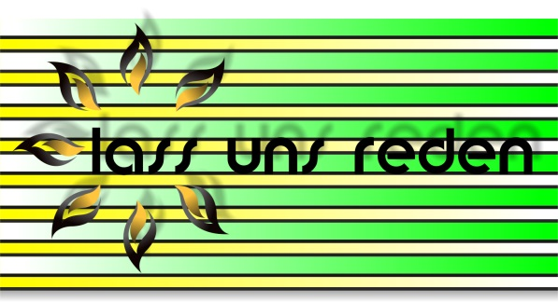
Mediation und Begleitung bei Konflikten
Weiterbildungsangebot der WKNÖ
für Lebens- und Sozialberatung

Slide 2
Wer ist Hans-Jürgen Gaugl?
Was wird hier passieren?
IHRE Fragen – nehmen Sie bitte das mit, was SIE interessiert!

Slide 3
Hans-Jürgen Gaugl ist
Jurist
Psychosozialer Berater
Eingetragener Mediator
Allgemein beeideter und gerichtlich zertifizierter Sachverständiger
Elternberater
Vortragender
Fachbuchautor
Stellvertreter des Berufszweigsprechers und Mitglied im Fachverband

Slide 4
Mediation – was ist das überhaupt?

Slide 5
…eine auf Freiwilligkeit der Parteien beruhende Tätigkeit, bei der ein fachlich ausgebildeter, neutraler Vermittler (Mediator) mit anerkannten Methoden die Kommunikation zwischen den Parteien systematisch mit dem Ziel fördert, eine von den Parteien selbst verantwortete Lösung ihres Konfliktes zu ermöglichen.

Slide 8
Mediation also Instrument zur Konflikttransformation bei interpersonellen Konflikten
Bedeutung der Konfliktanalyse zur Prüfung der Anwendbarkeit

Slide 9
Konfliktbegriff
Differenz, zu welcher sich mindestens eine Seite in ihrem selbstverwirklichten Denken, Empfinden oder Wollen behindert fühlt.

Slide 10
Konfliktarten
endogen – exogen
manifest – latent
funktional – dysfunktional
strukturindiziert – verhaltensindiziert
Konfliktumgebung
Verschiedene Lebensbereiche, aber auch verschiedene Kulturen; bedeutsam für Analyse:
Ebene der sichtbaren Verhaltensweisen
Ebene der Gefühle für das „Richtige“
Ebene der unbewusst gelebten Grundprämissen

Slide 11
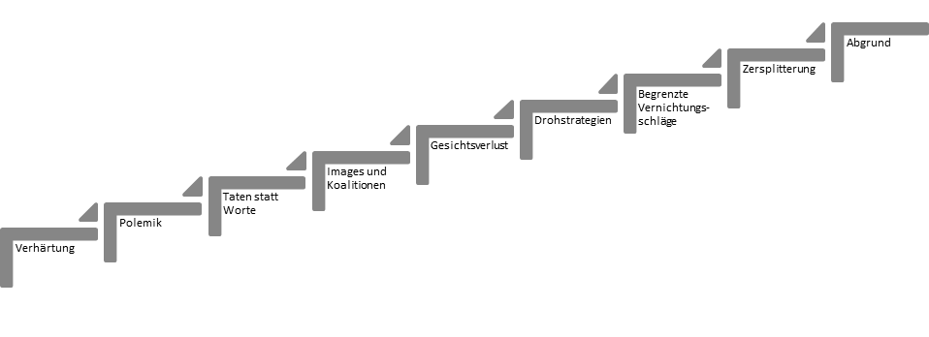
Konflikteskalation

Slide 12
Mediation allerdings über den einzelnen Konflikt hinaus auch als Haltung von Bedeutung für Gesellschaft

Slide 13
Joahn Galtungs Gewaltdreieck
attitudes (Einstellungen): kulturelle Gewalt behaviors (Verhalten): direkte Gewalt
contradictions (Widersprüche): strukturelle Gewalt
Besondere Beeinflussung durch attitudes und contradictions

Slide 14
Lösungsansätze nach Galtung:
Peace keeping: Normen; man spricht vom „negativen Frieden“; es soll direkte Gewalt vermieden werden
Peace building: Auflösung der condradictions, um struktureller Gewalt zu begegnen; man spricht von positivem Frieden
Peace making: Aussöhnung, Ausbalancierung von Machtungleichgewichten; Konfliktprävention durch Änderung der attitudes

Slide 15
Konflikte können mittels Einnahme einer mediativen Haltung positiv gesehen und gelebt werden. Dann
schaffen sie Problembewusstsein,
stärken sie den Willen zur Veränderung,
erzeugen sie Druck, Probleme aktiv anzugehen,
vertiefen sie zwischenmenschliche Beziehungen,
festigen sie den Zusammenhalt,
geben sie Anstoß, Fähigkeiten und Kenntnisse zu vertiefen,
fördern sie Kreativität,
bieten sie die Gelegenheit, uns selbst und andere besser kennenzulernen,
führen sie zu besseren Entscheidungen,
fördern sie unsere Persönlichkeitsentwicklung,
können sie sogar Spaß machen und
machen schließlich das Leben sogar interessanter.

Slide 16
Welche Fragen sind übergeblieben?
Welche Erwartungen wurden noch nicht getroffen?
Was nehme ich mit?

Slide 17
Fragen, Anregungen, Wunsch nach Austausch
Hans-Jürgen GAUGL
www.lassunsreden.at
www.facebook.com/konfliktenergie
www.springer.com
0676-728 62 76
gaugl@lassunsreden.at

Slide 18
DANKE für die heutige Zusammenarbeit.
Viel ERFOLG bei der Umsetzung!

